Slide 1
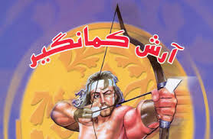
به نام خدا
درس ششم
آرش کمانگیر

Slide 2
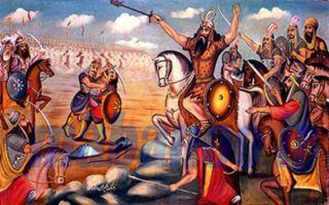

Slide 3
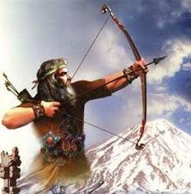

Slide 4
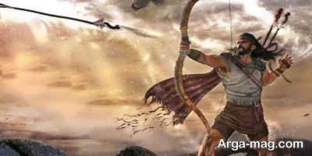

Slide 5
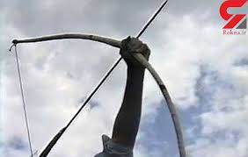

Slide 6
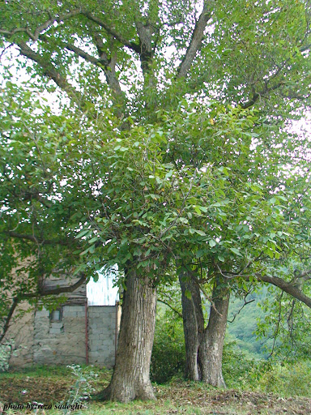

Slide 7
آری آری جان خود در تیر کرد آرش
کار صدها صد هزاران تیغه ی شمشیر کرد آرش

Slide 8
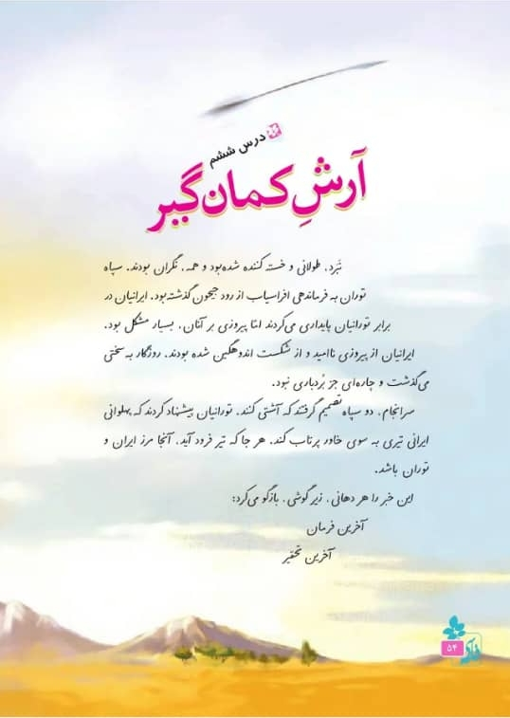
\

Slide 9
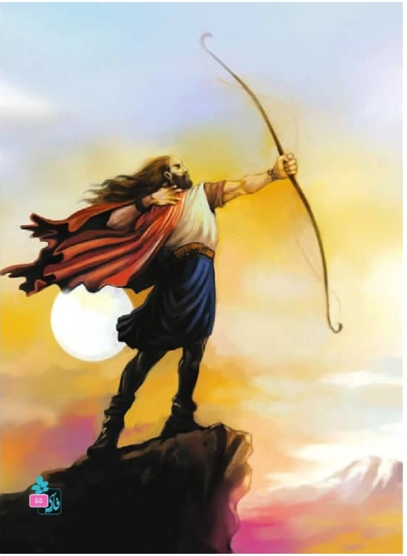

Slide 10
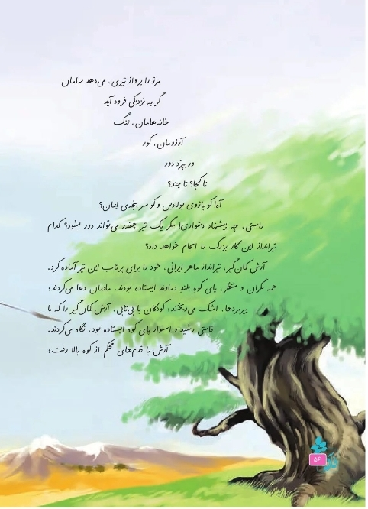

Slide 11
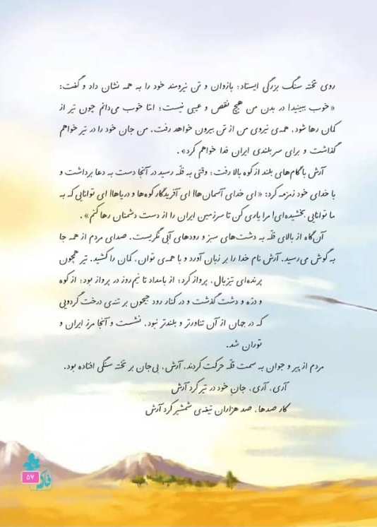

Slide 12
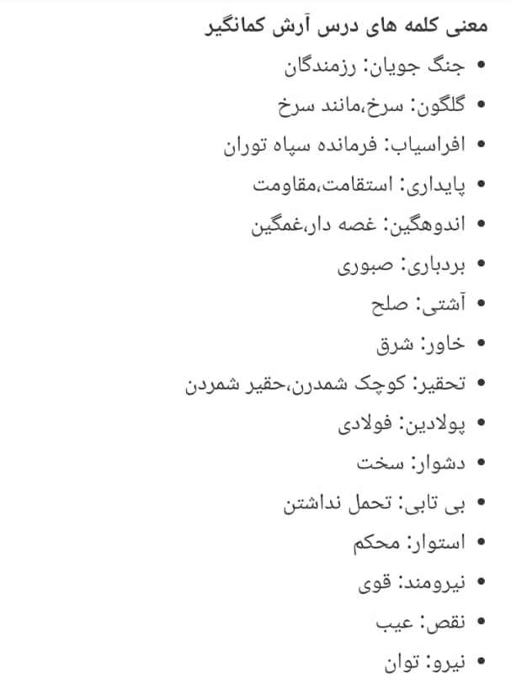

Slide 13


Slide 14
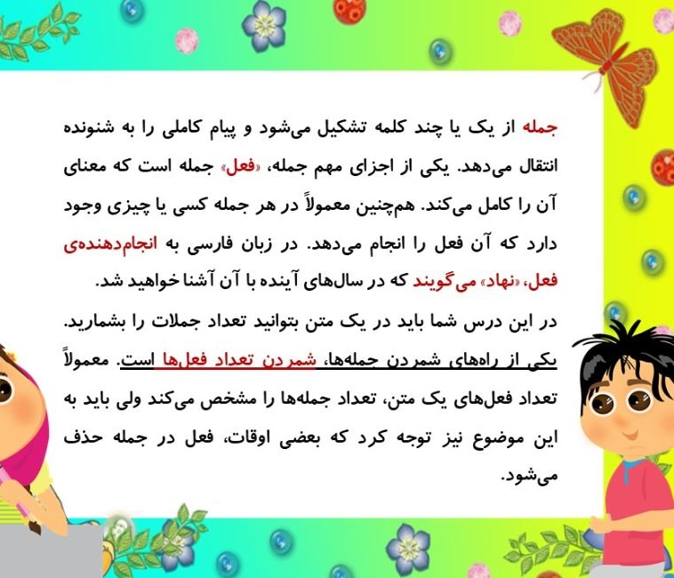

Slide 15
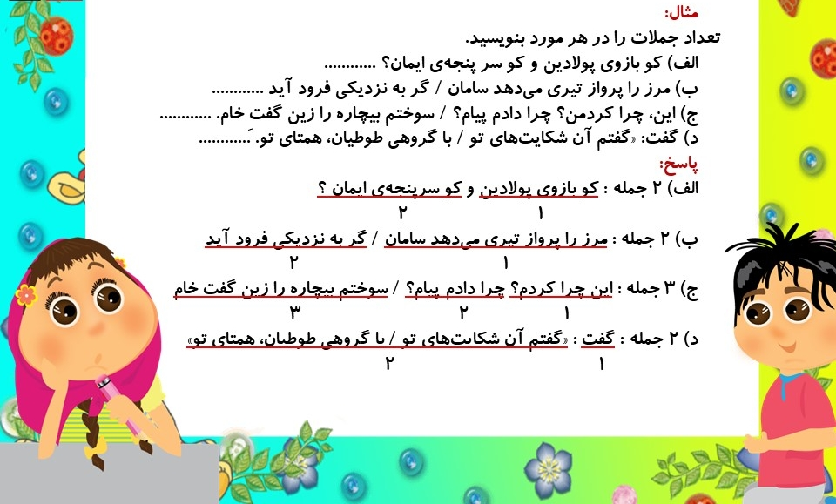

Slide 16
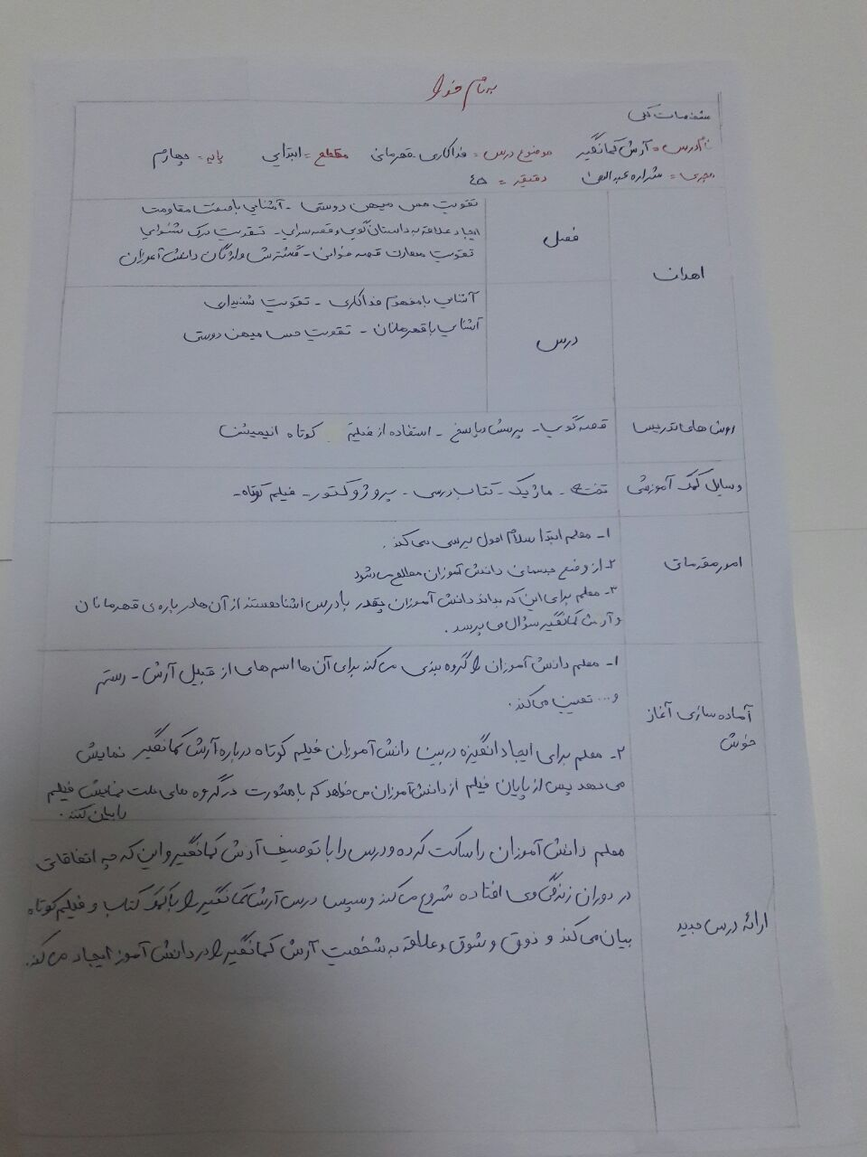
طرح درس :

Slide 17
مدرس : شراره عبدالهی
استاد : خانم دکتریوسف لو
درس : آرش کمانگیر

